Slide 1

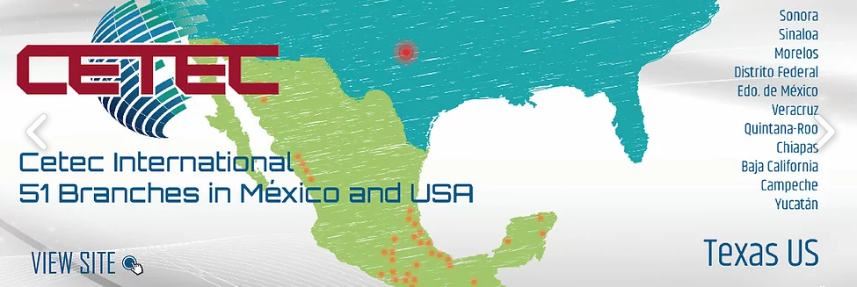

Slide 2

Problema
A mi hijo le dejaron buscar información en Internet referente a “Los animales vertebrados e invertebrados”.
¿Cómo le puedo ayudar?

Slide 3

Edición de Documentos de Texto de Internet en Bloc de Notas
CLASE 13

Slide 4
Información
Es un conjunto de datos que la computadora procesa e interpreta para el usuario ya sea que se encuentre almacenada en el equipo, en algún dispositivo externo o que se encuentre vía Internet.

Slide 5

Información en Intenet
Si es vía internet se requiere de un navegador y buscador para poder encontrar alguna página en la red que contenga la información que necesitamos.

Slide 6
Búsqueda y copiado de información en Internet

Slide 7
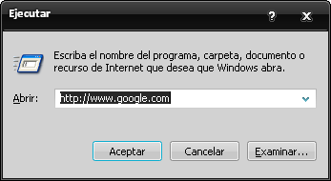
Paso 1. Por medio de un navegador ir a www.google.com

Slide 8
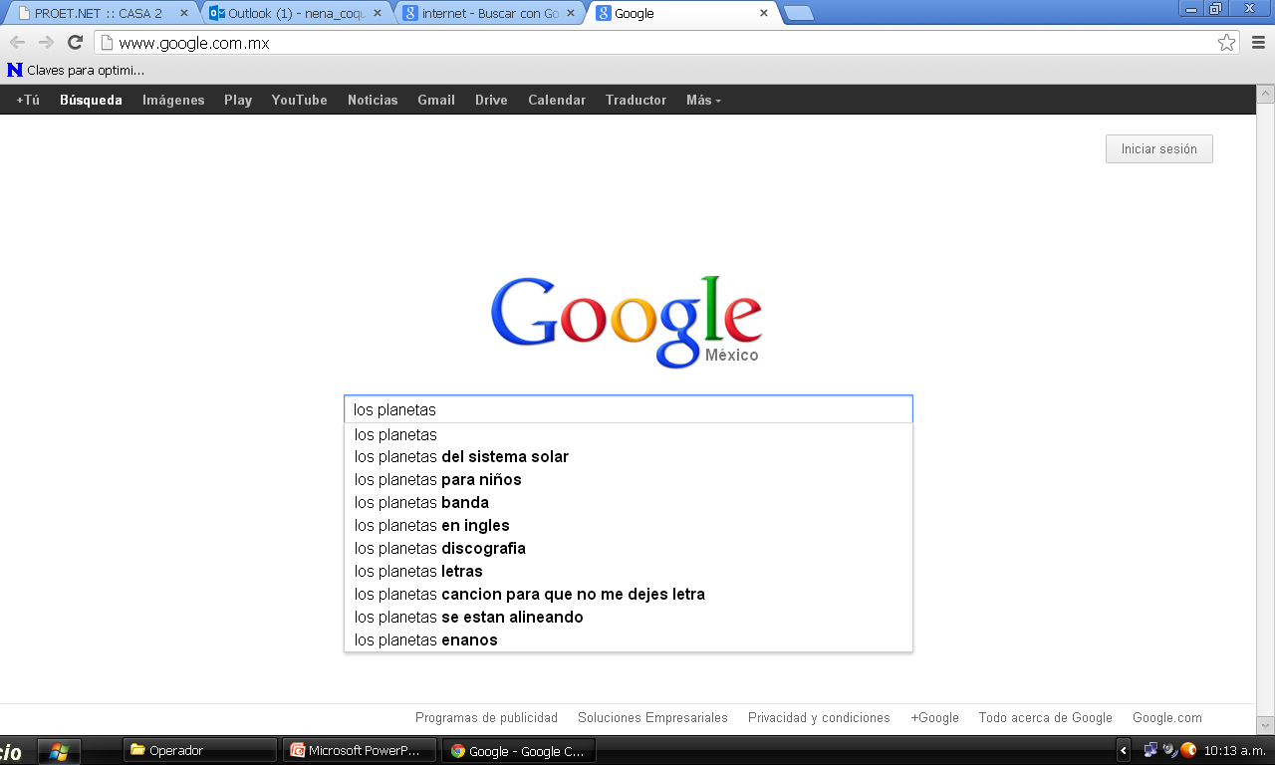
Paso 2. En google seleccionar la opción Búsqueda y en la caja de texto escribir el tema de interés.

Slide 9
En la caja de texto escribir el tema de interés.

Slide 10
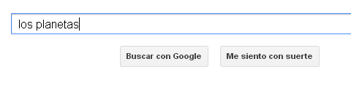
Paso 3. Clic izquierdo en Buscar con Google

Slide 11
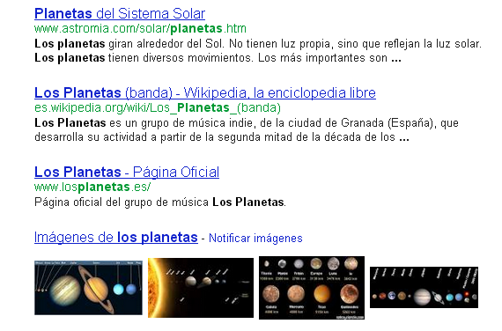
Paso 4. De los vínculos seleccionar el que más se acerque a lo que se esta buscando

Slide 12
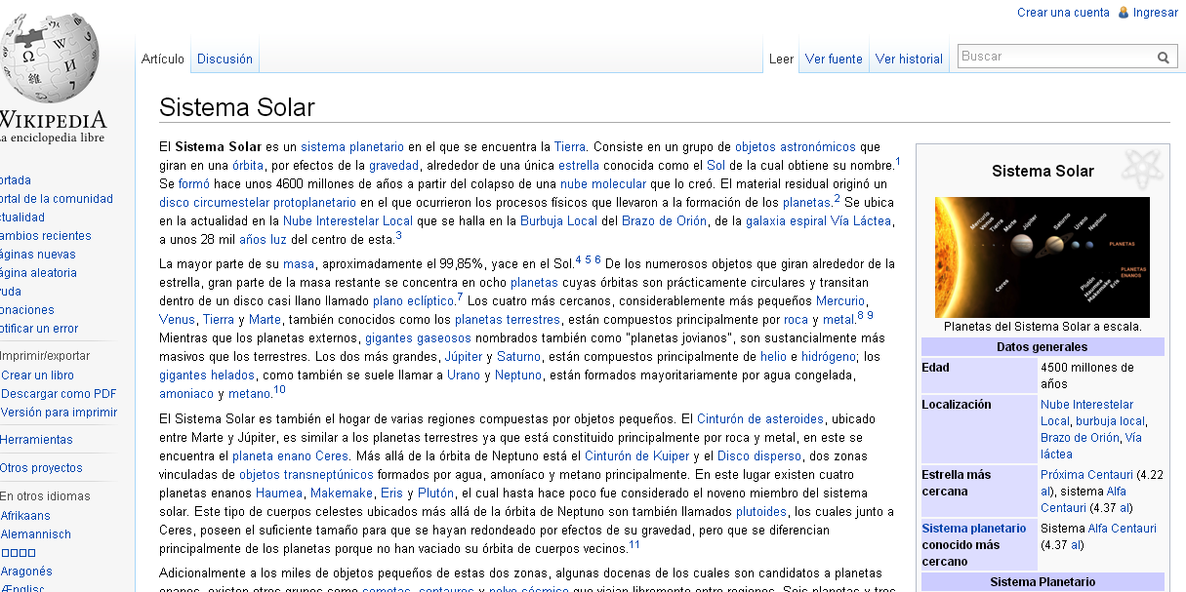
Paso 5. Una vez seleccionado se mostrará el contenido de la página

Slide 13
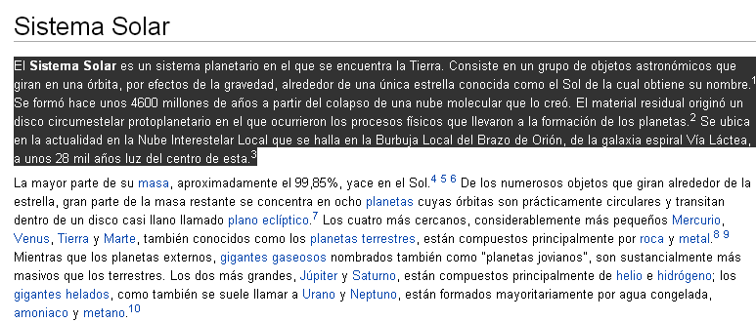
Paso 6. Con clic izquierdo sostenido seleccionar el texto de nuestro interés

Slide 14
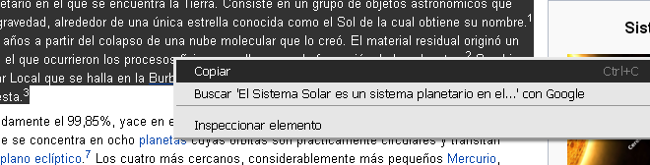
Paso 7. Clic derecho sobre la selección y clic izquierdo en copiar

Slide 15


Bloc de Notas

Slide 16
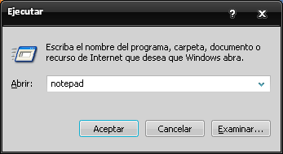
Paso 1. Ejecutar Bloc de Notas

Slide 17
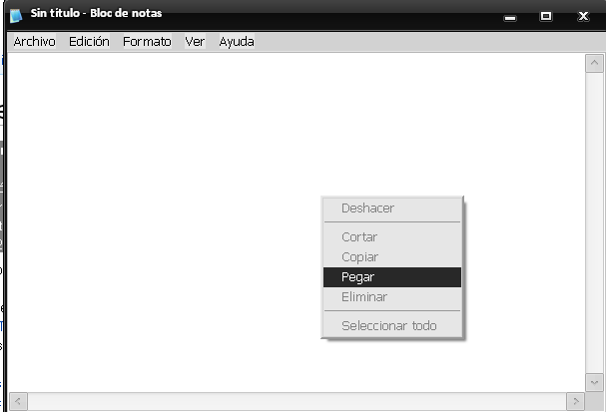
Paso 2. Clic derecho sobre el área de trabajo y clic izquierdo en pegar

Slide 18
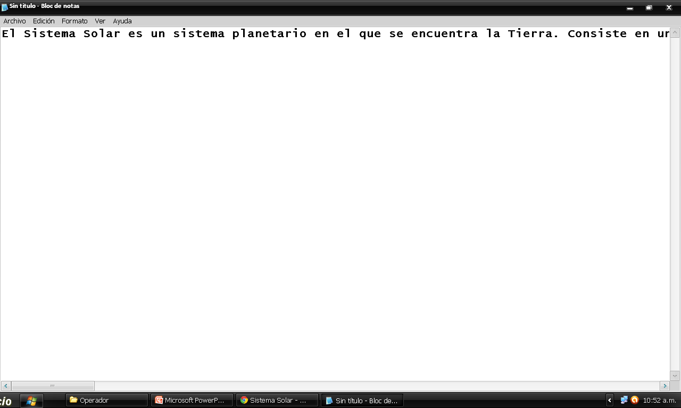
Paso 3. Ir leyendo la información y presionar ENTER para acomodar el texto

Slide 19
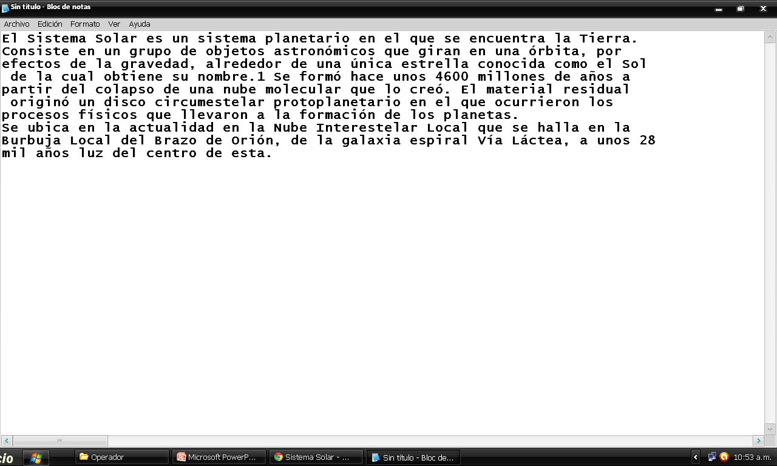

Slide 20
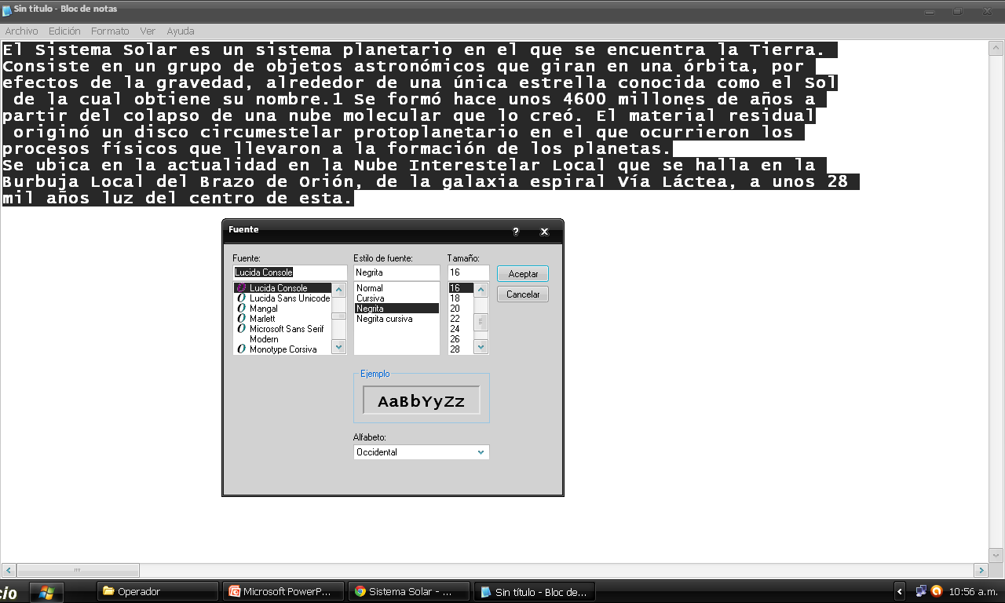
Paso 4. Seleccionar el texto y con el menú Formato podemos realizar ajustes al texto.

Slide 22

¿Dudas?

Slide 23


Objetivo

Slide 24
Resolución del
Problema
A mi hijo le dejaron buscar información en Internet referente a “Los animales vertebrados e invertebrados”.
¿Cómo le puedo ayudar?

Slide 25

¿Qué vamos a ver en práctica?

Slide 26

Evaluación Parcial 6

Slide 27
Caso Práctico
Mi hijo desea descargar de Internet canciones para su celular pero no sabe hacerlo y no sabe el formato más común para que las reconozca. Con qué programa lo puede realizar y cuál es tipo de formato más recomendable?

Slide 28


